Slide 1
使用服务平台办理离校
操作指南

Slide 2
使用说明
1 此文档供毕业生使用，毕业生根据系统提示自己的离校环节状态，据此前去办理未完结的离校环节；
2 毕业生可以使用我校提供的三种方式中一种或多种： a.信息综合服务平台 b.微信企业号 c.今日校园
3 本科生不需要打印离校单
研究生需要打印离校单，该功能只在服务平台中的学生离校服务中提供。

Slide 3
本科生离校流程
开始
研究生离校流程
开始
非离校系统办理事项
非离校系统办理事项
符合条件毕业生名单进入离校系统
（研究生院审核）
符合条件毕业生名单进入离校系统
（教务处审核）
毕业生登录信息综合服务平台/移动校园，
使用学生离校/移动离校服务
毕业生登录信息综合服务平台/移动校园，
使用学生离校/移动离校服务
离校系统办理事项
离校系统办理事项
数字离校办理
传统离校办理
数字离校办理
传统离校办理
清理借书
清缴欠费
贷款还款确认
退宿
体检
户口迁移
党(团)关系
校园卡退卡
行李托运
… … …
清理借书
清缴欠费
贷款还款确认
退宿
体检
户口迁移
党(团)关系
校园卡退卡
行李托运
… … …
(PC端)在学生离校服务中自助打印离校单，导师签字
各院系办理点
领取毕业证、
学位证等
各院系办理点
领取毕业证、
学位证等
离校
离校

Slide 4
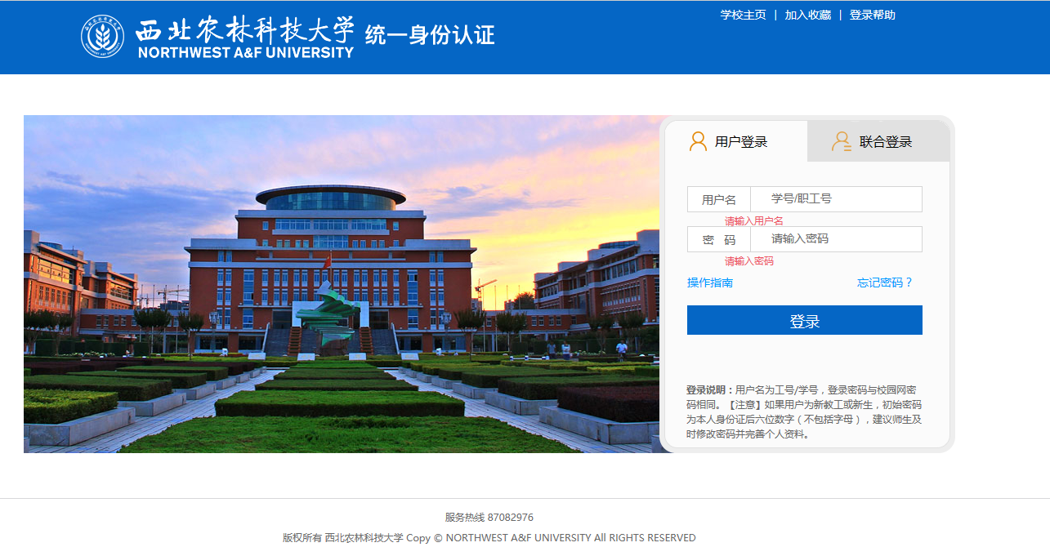
身份认证：毕业生使用学号/密码登录
办理人员使用账号/密码登录

Slide 5
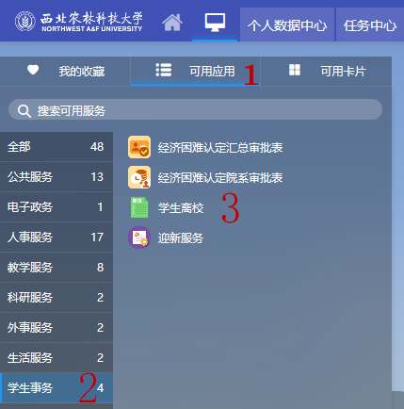
使用离校服务
用户登录后，点击1 可用应用 → 2 学生事物 →3 学生离校 启用离校服务
说明：不同业务部门人员登录后只能查看/办理该部门业务
院系办理人员登录后只能查看/办理本院系的离校毕业生

Slide 6
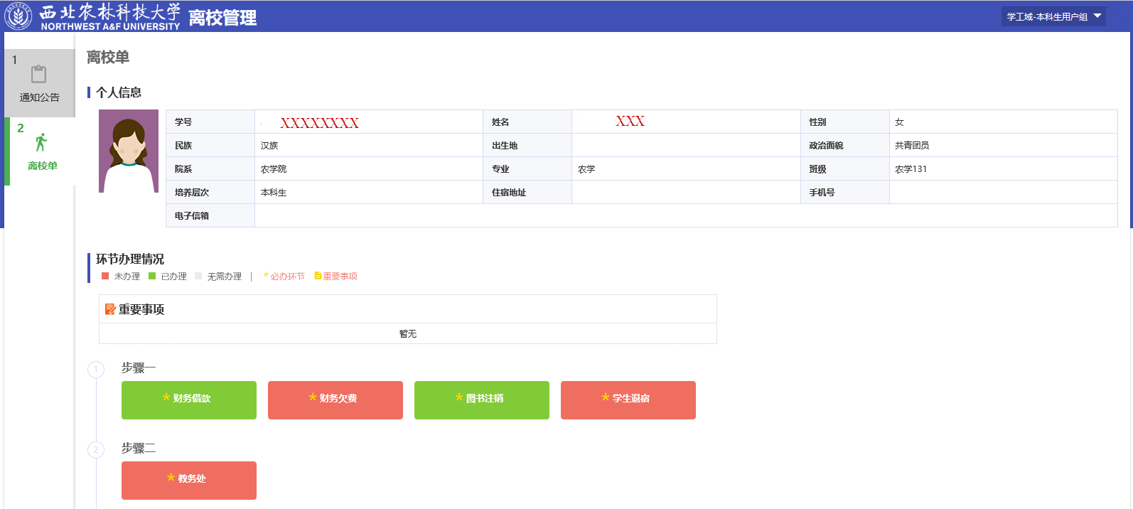
毕业生登录系统后，根据离校单指示，未完结环节需去相关部门办理

Slide 7
使用微信企业号办理离校
操作指南

Slide 8
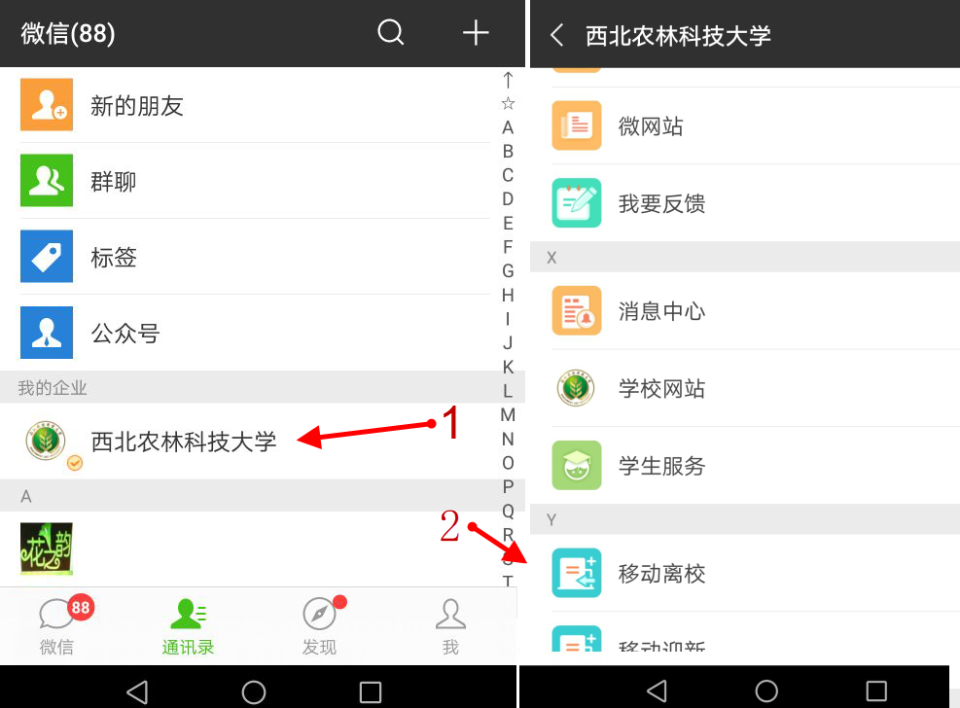
1 启用 我校微信企业号的移动离校服务

Slide 9
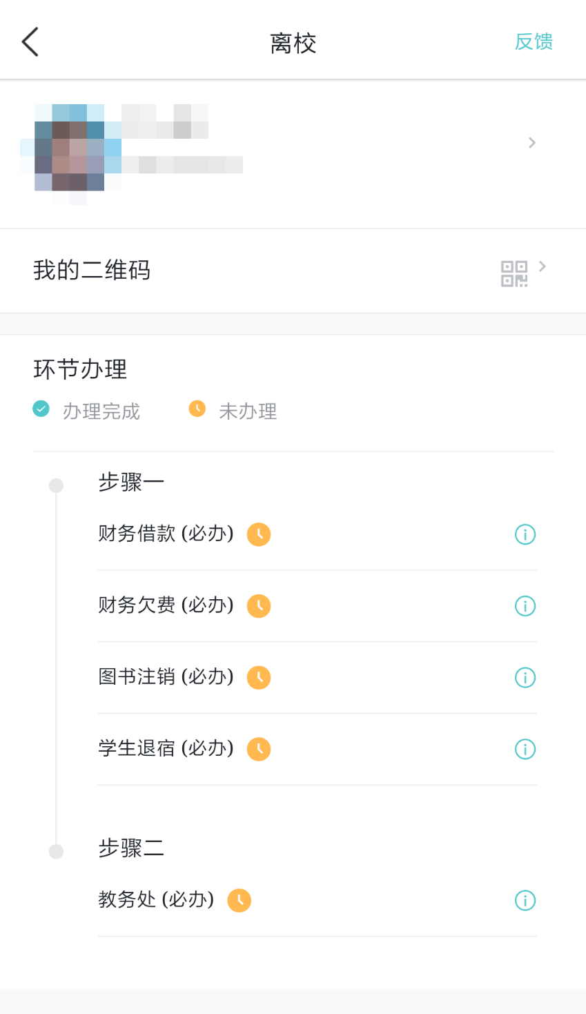
查看毕业生本人的离校各环节状态
未办理的环节需前去相关部门办理

Slide 10
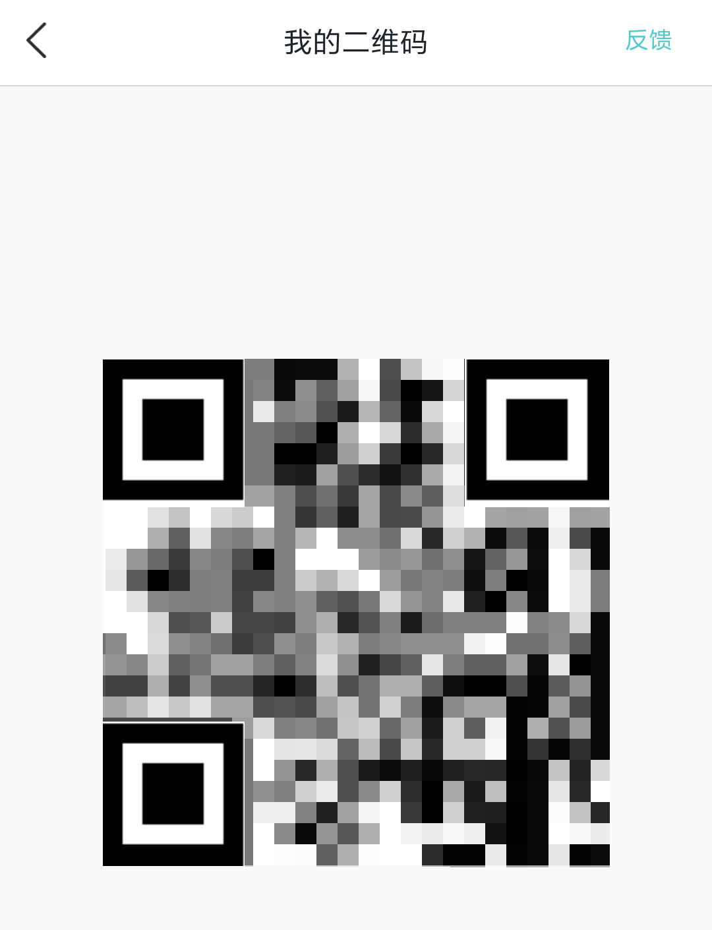
如相关部门使用扫二维码方式办理
毕业生可以将本人二维码出示给办理人员

Slide 11
使用今日校园办理离校
操作指南

Slide 12
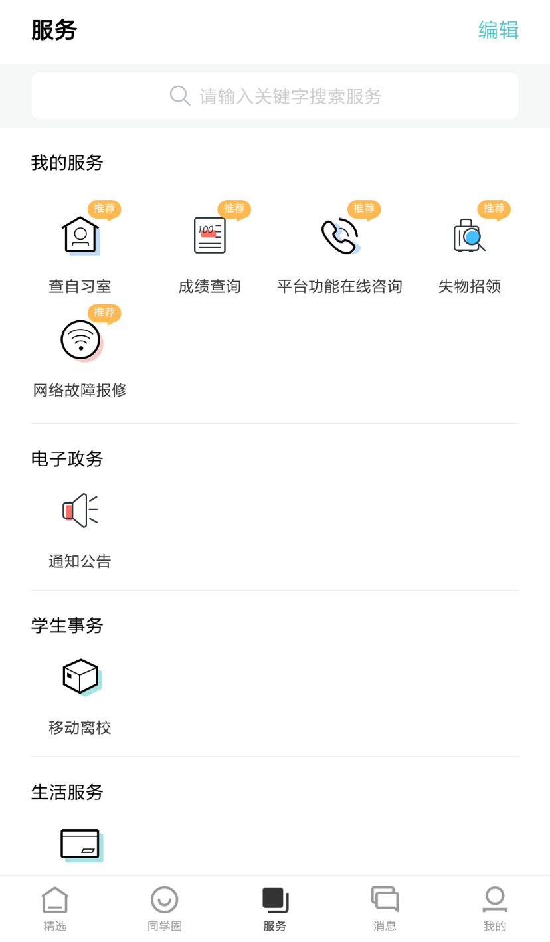
1 登录今日校园,
通过 学生事务 →移动离校 进入离校服务
通过电子政务→通知公告 查看离校通知

Slide 13
查看毕业生本人的离校各环节状态
未办理的环节需前去相关部门办理

Slide 14
如相关部门使用扫二维码方式办理
毕业生可以将本人二维码出示给办理人员

